Slide 1
Шифр Виженера

Slide 2
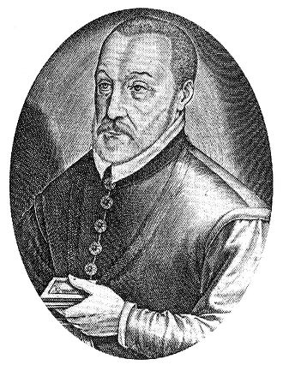
Шифр Виженера — метод шифрования буквенного текста с использованием ключевого слова.
Впервые этот метод описал Джовани Баттиста Белласо, однако в XIX веке получил имя Блеза Виженера
Хотя шифр легко понять и реализовать, на протяжении трех столетий он противостоял всем попыткам его сломать; чем и заработал название le chiffre indéchiffrable (с французского 'неразгаданный шифр').

Slide 3
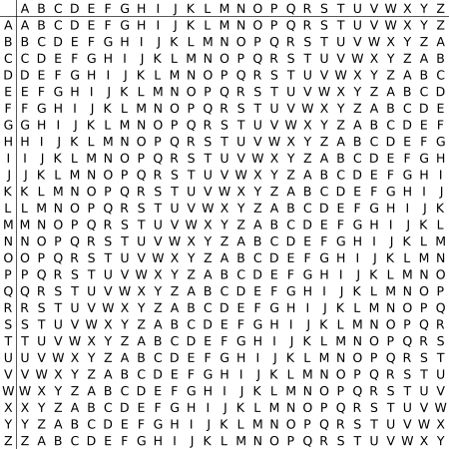
Пример работы алгоритма
Исходный текст имеет такой вид:
ATTACKATDAWN
Ключ:
LEMON
Продлеваем ключ до конца длины текста:
LEMONLEMONLE
Первый символ исходного текста ("A") зашифрован последовательностью L, которая является первым символом ключа. Первый символ зашифрованного текста ("L") находится на пересечении строки L и столбца A в таблице Виженера. Также шифруются остальные символы
Зашифрованный текст: LXFOPVEFRNHR
Таблица Виженера

Slide 4
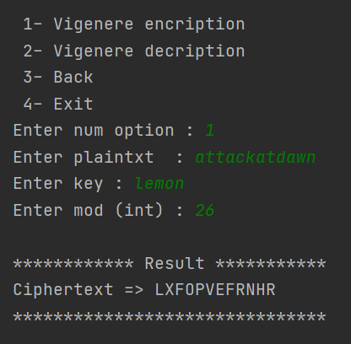
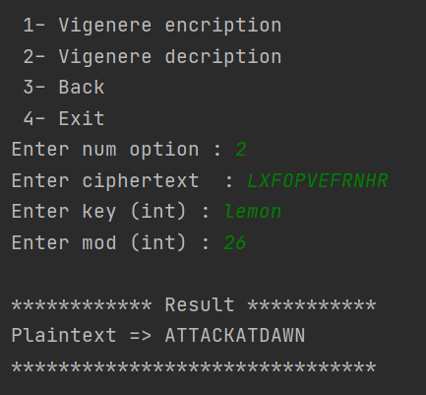
Скриншоты работы программы
Шифрование
Расшифровывание

